Slide 1
Projet lettres-EPS
Matières :
Français
EPS
Élèves concernés :
Une classe de 5°
Une classe de 5°SEGPA
4 élèves de l’ULIS
Objectif :
Réaliser, par groupes, une représentation de cirque ayant pour thème un florilège de textes poétiques

Slide 2
Les compétences
Hors socle :
Être capable de mémoriser un texte
Être capable de le réciter sans erreur
Être capable de placer sa voix pour qu’elle soit audible
Être capable de réciter avec une intonation qui en révèle le sens
Être capable d’adapter le débit (notamment en fonction de la représentation choisie)
Compétence 5 :
Établir des liens entre les œuvres (littéraires, artistiques) pour mieux les comprendre
Lire et employer différents langages : textes-musique
Connaitre et pratiquer diverses formes d’expression à visée littéraire
Connaitre et pratiquer diverses formes d’expression à visée artistique
Être sensible aux enjeux esthétiques et humains d’un texte littéraire

Slide 3
Compétences EPS
Compétences transversales :
Compétence 6 :
Respecter des comportements favorables à sa sécurité (et celle des autres).
Mobiliser à bon escient ses capacités motrices dans le cadre d’une pratique physique (sportive ou artistique) adaptée à son potentiel.
Compétence 6 :
Respecter les règles de la vie collective
Comprendre l’importance du respect mutuel et accepter toutes les différences
Compétence 7
Être autonome dans son travail
S’engager dans un projet collectif
Manifester curiosité, créativité, motivation
Assumer des rôles, prendre des initiatives et des décisions.

Slide 4
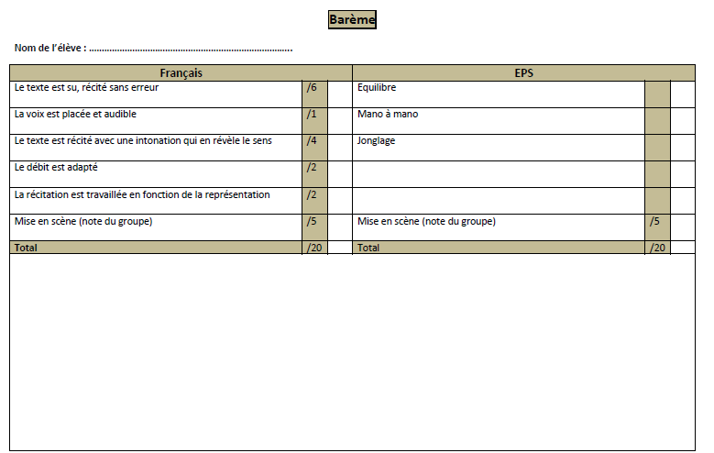
Grille d’évaluation élève

